Slide 1



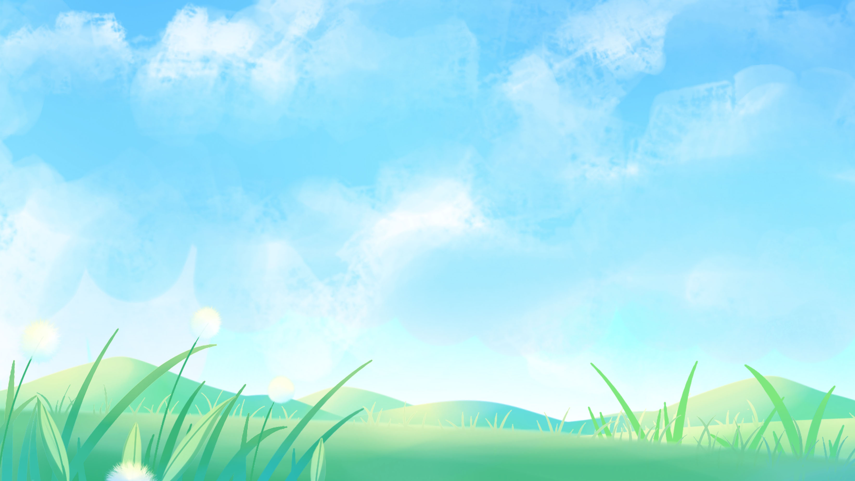

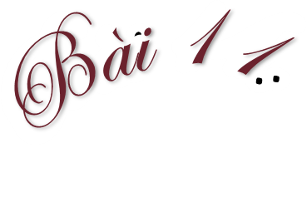
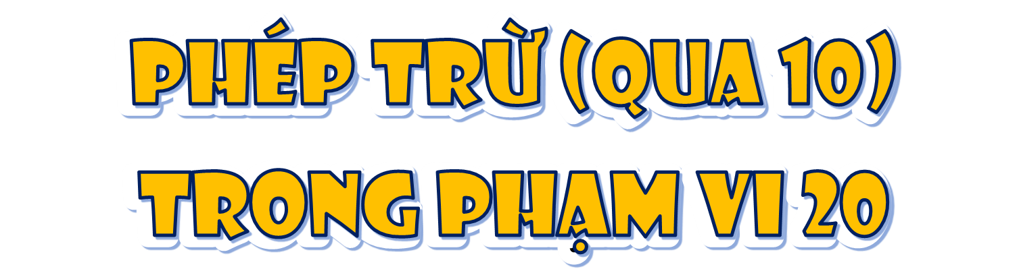
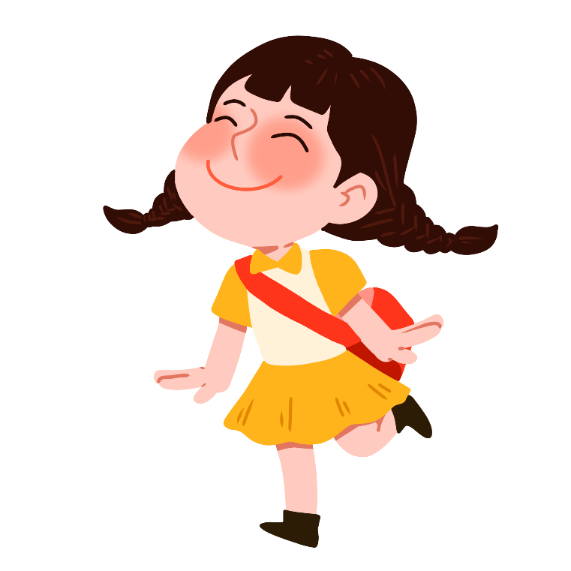



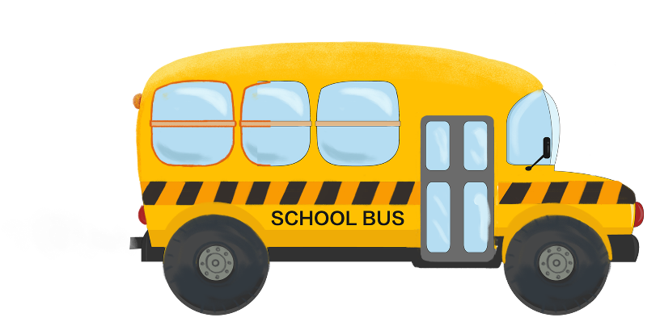


Slide 2


Slide 3



Slide 4


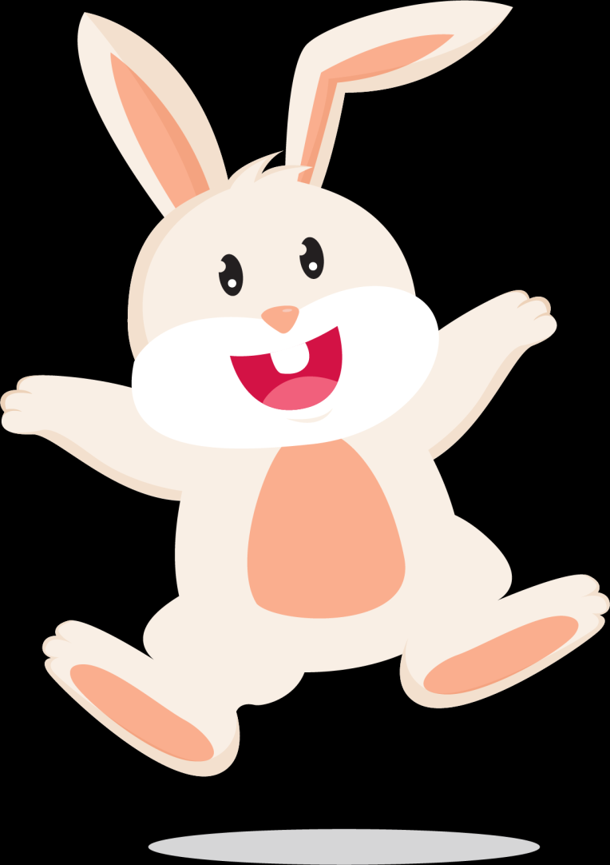

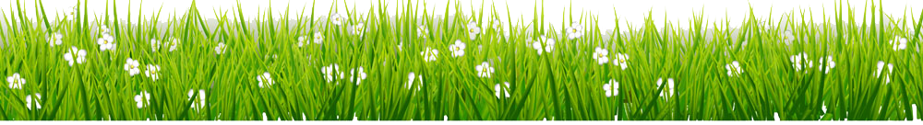
Chào các bạn, mình là thỏ con.
Các bạn hãy giúp mình thu hoạch cà rốt bằng cách vượt qua các thử thách nhé!
Baét ñaàu

Slide 5




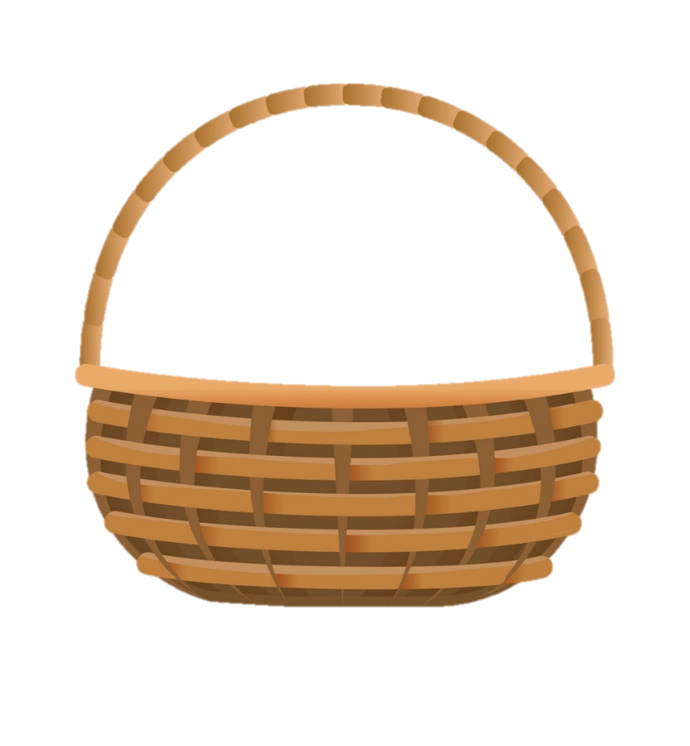
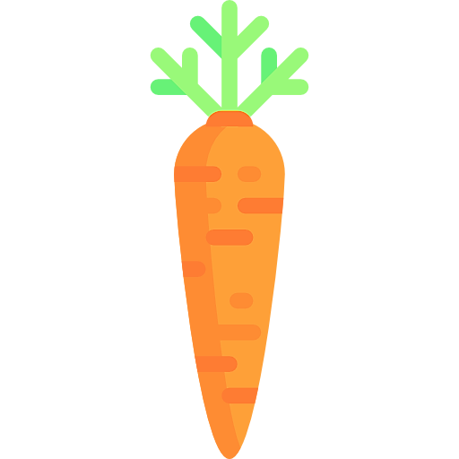


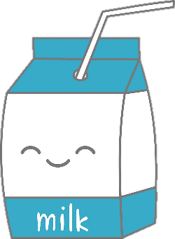


Hoàn thành

Slide 6



Tính nhẩm: 11 – 3 = ?
A. 9
B. 7
C. 8
C. 8
Trở về

Slide 7
Tính nhẩm: 11 – 6 = ?
A. 5
B. 4
A. 5
C. 6
Trở về

Slide 8
Tính nhẩm: 11 – 7 = ?
A. 3
B. 4
B. 4
C. 2
Trở về

Slide 9
Tính nhẩm: 11 – 9 = ?
A. 3
B. 1
C. 2
C. 2
Trở về

Slide 10
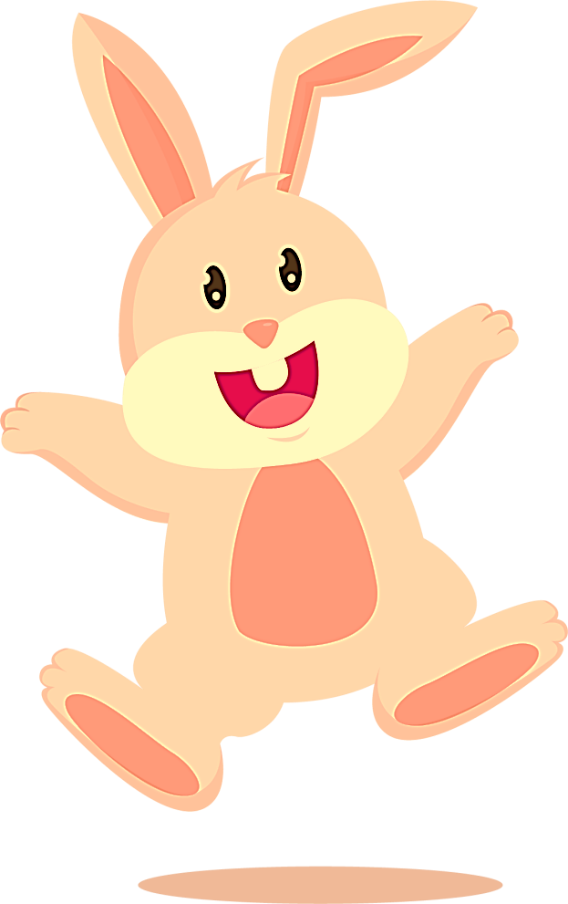
Cảm ơn các bạn nhiều nhé!

Slide 11


Slide 12

1
Tính 12 – 4
Tách: 12 = 10 + 2
10 – 4 =
+ 2 =
b) Tính 13 – 6
Tách: 13 = 10 +
10 – =
+ =
?
3
6
?
6
?
?
4
6
8
?
?
4
3
?
?
?
7
12 – 4 =
13 – 6 =
?
7
8
?

Slide 13

2
Tính nhẩm
12 – 3 =
12 – 4 =
12 – 5 =
?
?
?
12 – 7 =
12 – 8 =
12 – 9 =
?
?
?
12 – 6 =
12 – 2 =
?
?

Slide 14



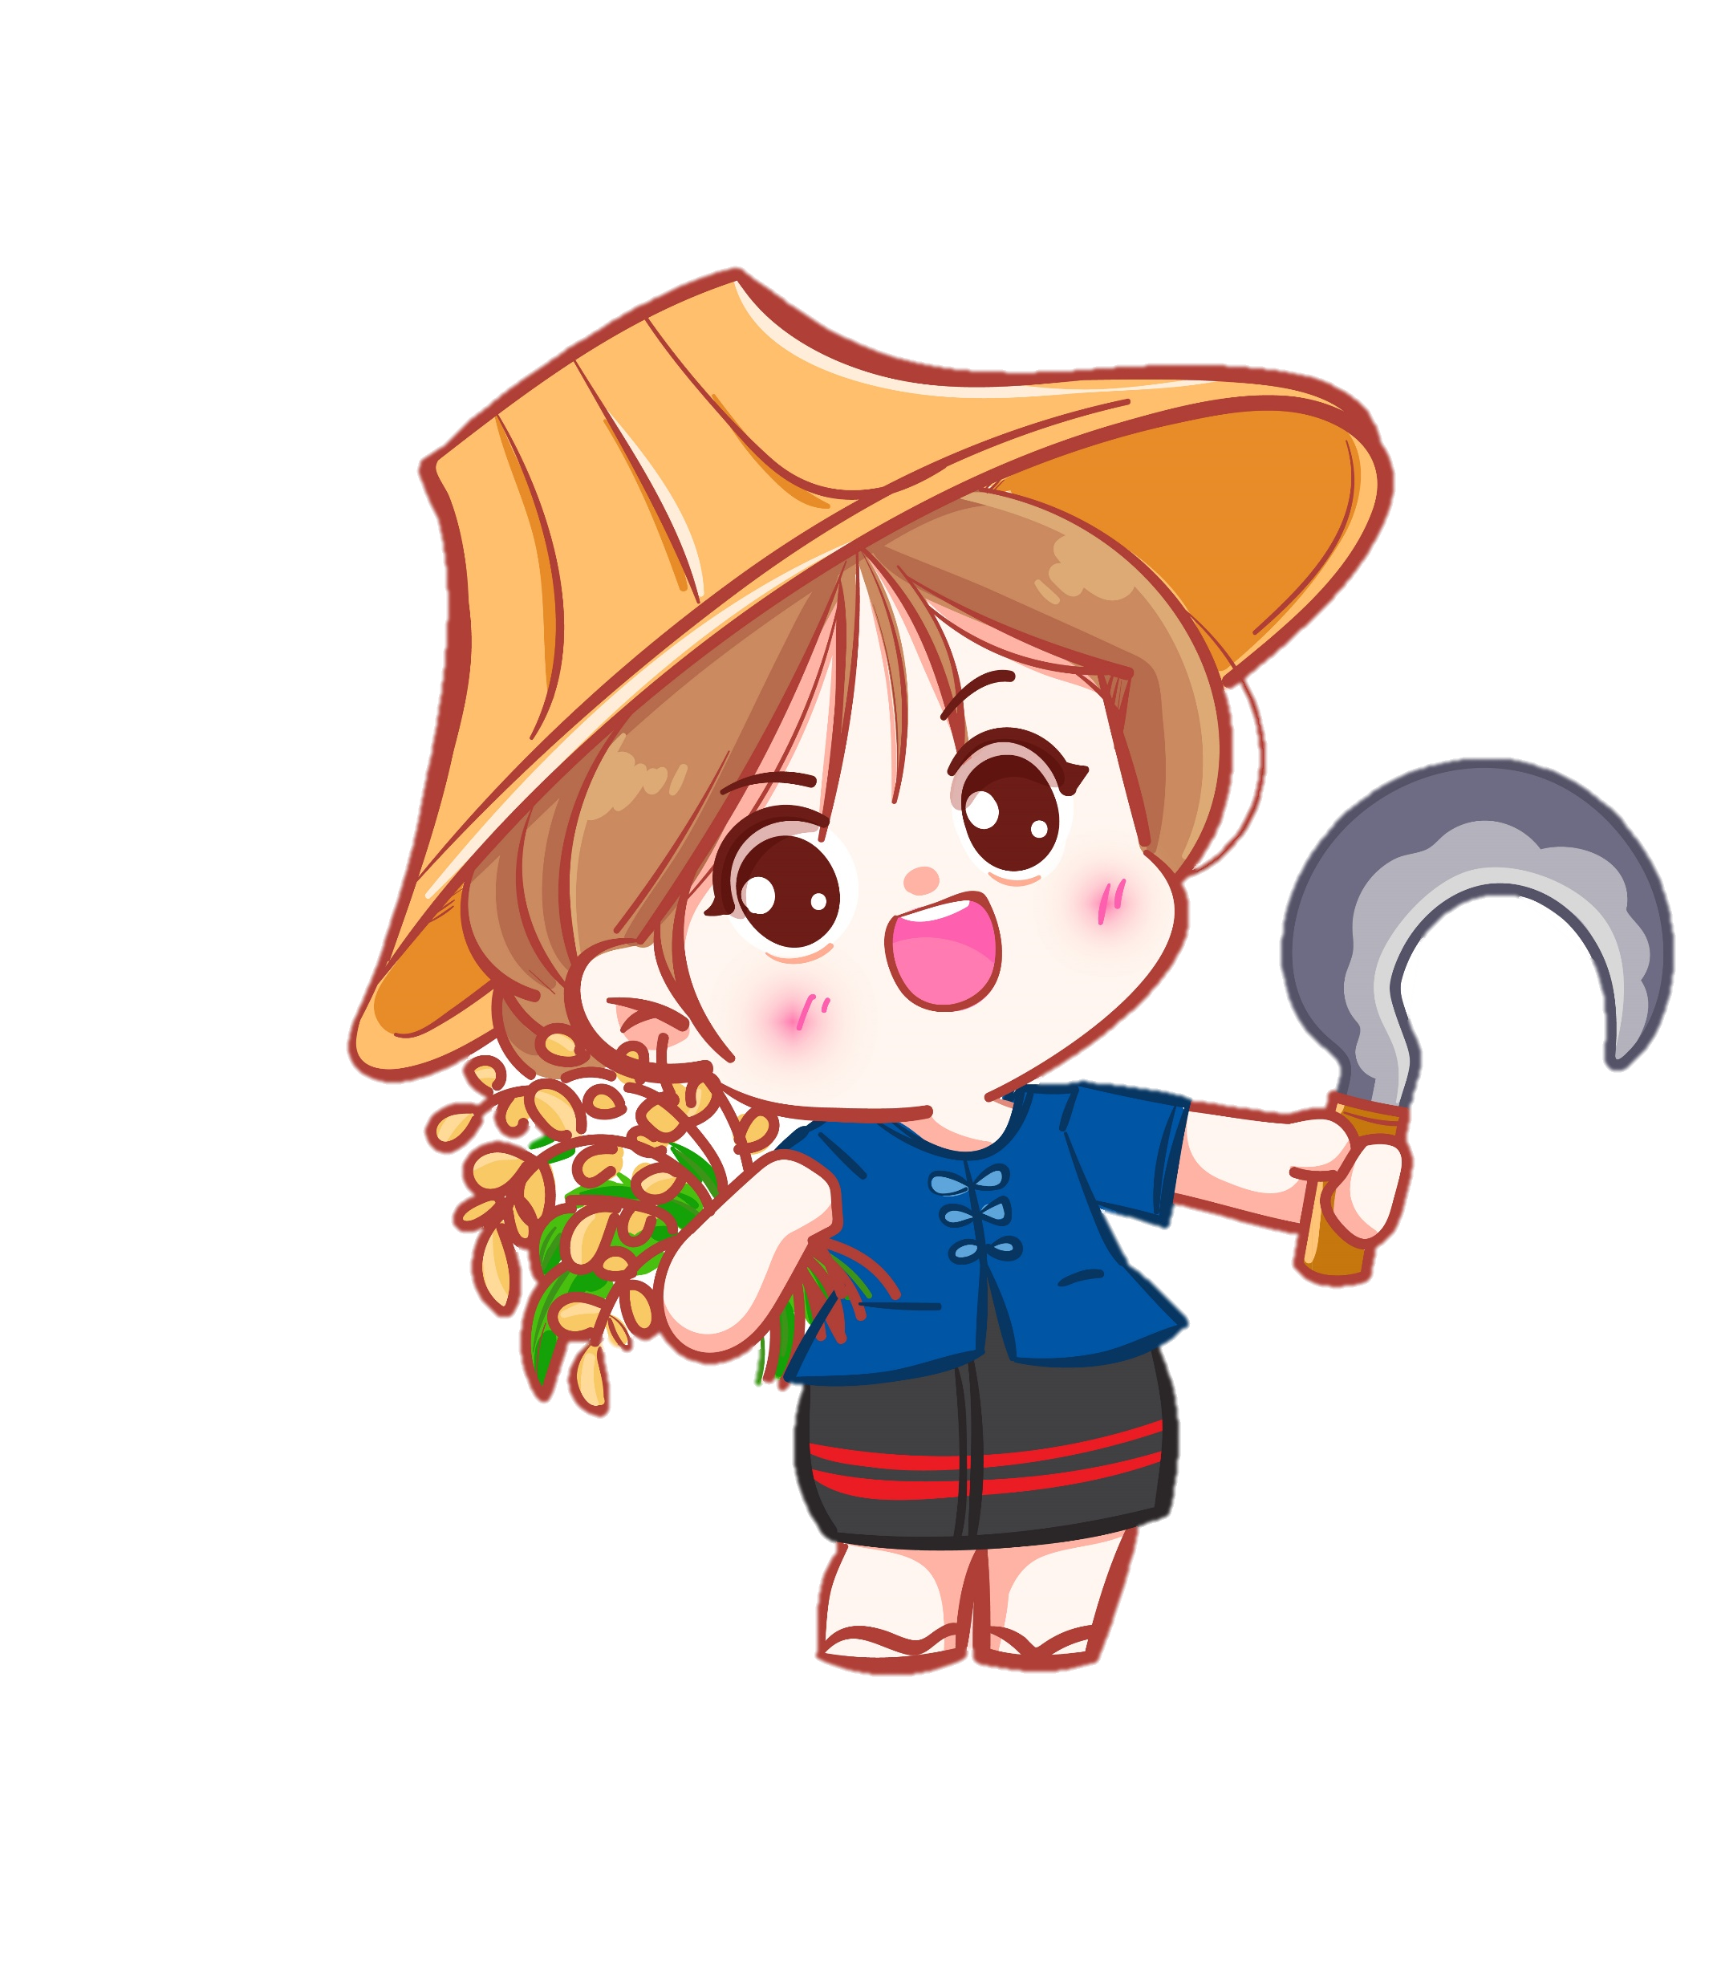
Để thu hoạch bông hoa, các bạn hãy trả lời đúng các câu hỏi tìm hiểu bài nhé!
5
6
7
8
1
2
3
4
Notes:
Click vào số trên bông hoa → Hiện câu hỏi.
Click vào cánh hoa → Bông hoa biến mất.
Click vô cô bé sau khi đã thu hoạch hết bông hoa → hiện trang cuối.

Slide 15


12 – 3 = ?
9

Slide 16
12 – 4 = ?
8

Slide 17
12 – 5 = ?
7

Slide 18
12 – 7 = ?
5

Slide 19
12 – 8 = ?
4

Slide 20
12 – 9 = ?
3

Slide 21
12 – 6 = ?
6

Slide 22
12 – 2 = ?
10

Slide 23

Cảm ơn các bạn đã giúp mình thu hoạch bông hoa!

Slide 24

3
Số?
– | 13 | 13 | 13 | 13 | 13 | 13
 | 4 | 5 | 6 | 7 | 8 | 9
 | 9 | ? | ? | ? | ? | ?
8
7
6
5
4

Slide 25
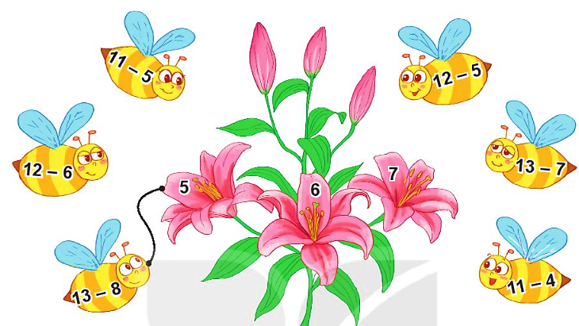
4
Tìm bông hoa cho ong đậu. Bông hoa nào có nhiều ong đậu nhất?
➔ Bông hoa số 6 có nhiều ong đậu nhất.

Slide 26
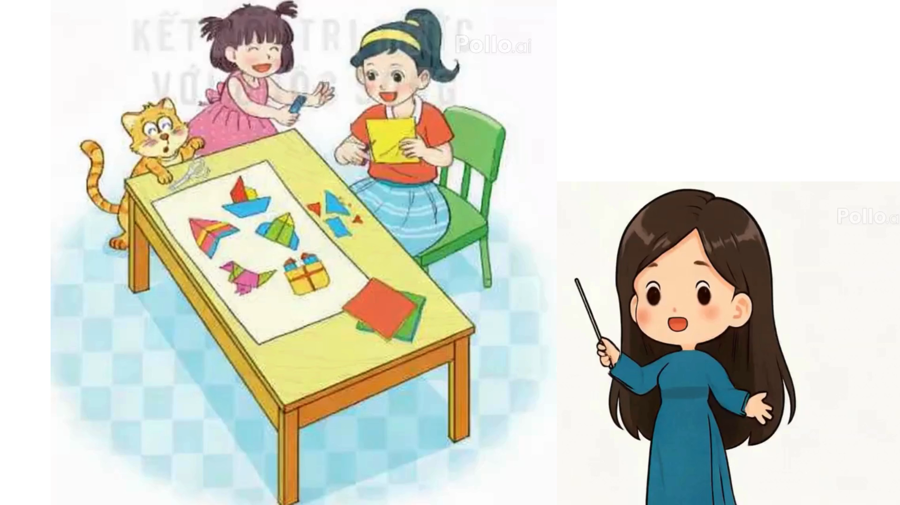

Slide 27
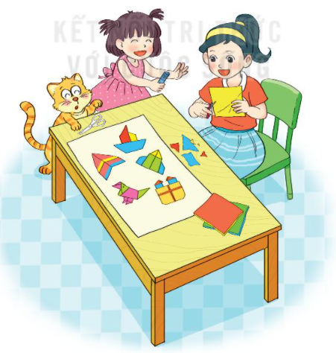
Mai có 13 tờ giấy màu, Mai đã dùng 5 tờ giấy màu để cắt dán bức tranh. Hỏi Mai còn lại bao nhiêu tờ giấy màu?
5
Tóm tắt:
Có : 13 tờ giấy màu
Đã dùng : 5 tờ giấy màu
Còn lại : … tờ giấy màu?
Bài giải:
Số tờ giấy màu còn lại là:
13 – 5 = 8 (tờ)
Đáp số: 8 tờ giấy màu.

Slide 28


Slide 29

Đố bạn theo nhóm đôi về các phép tính trong bảng 13 trừ đi một số.

Slide 30

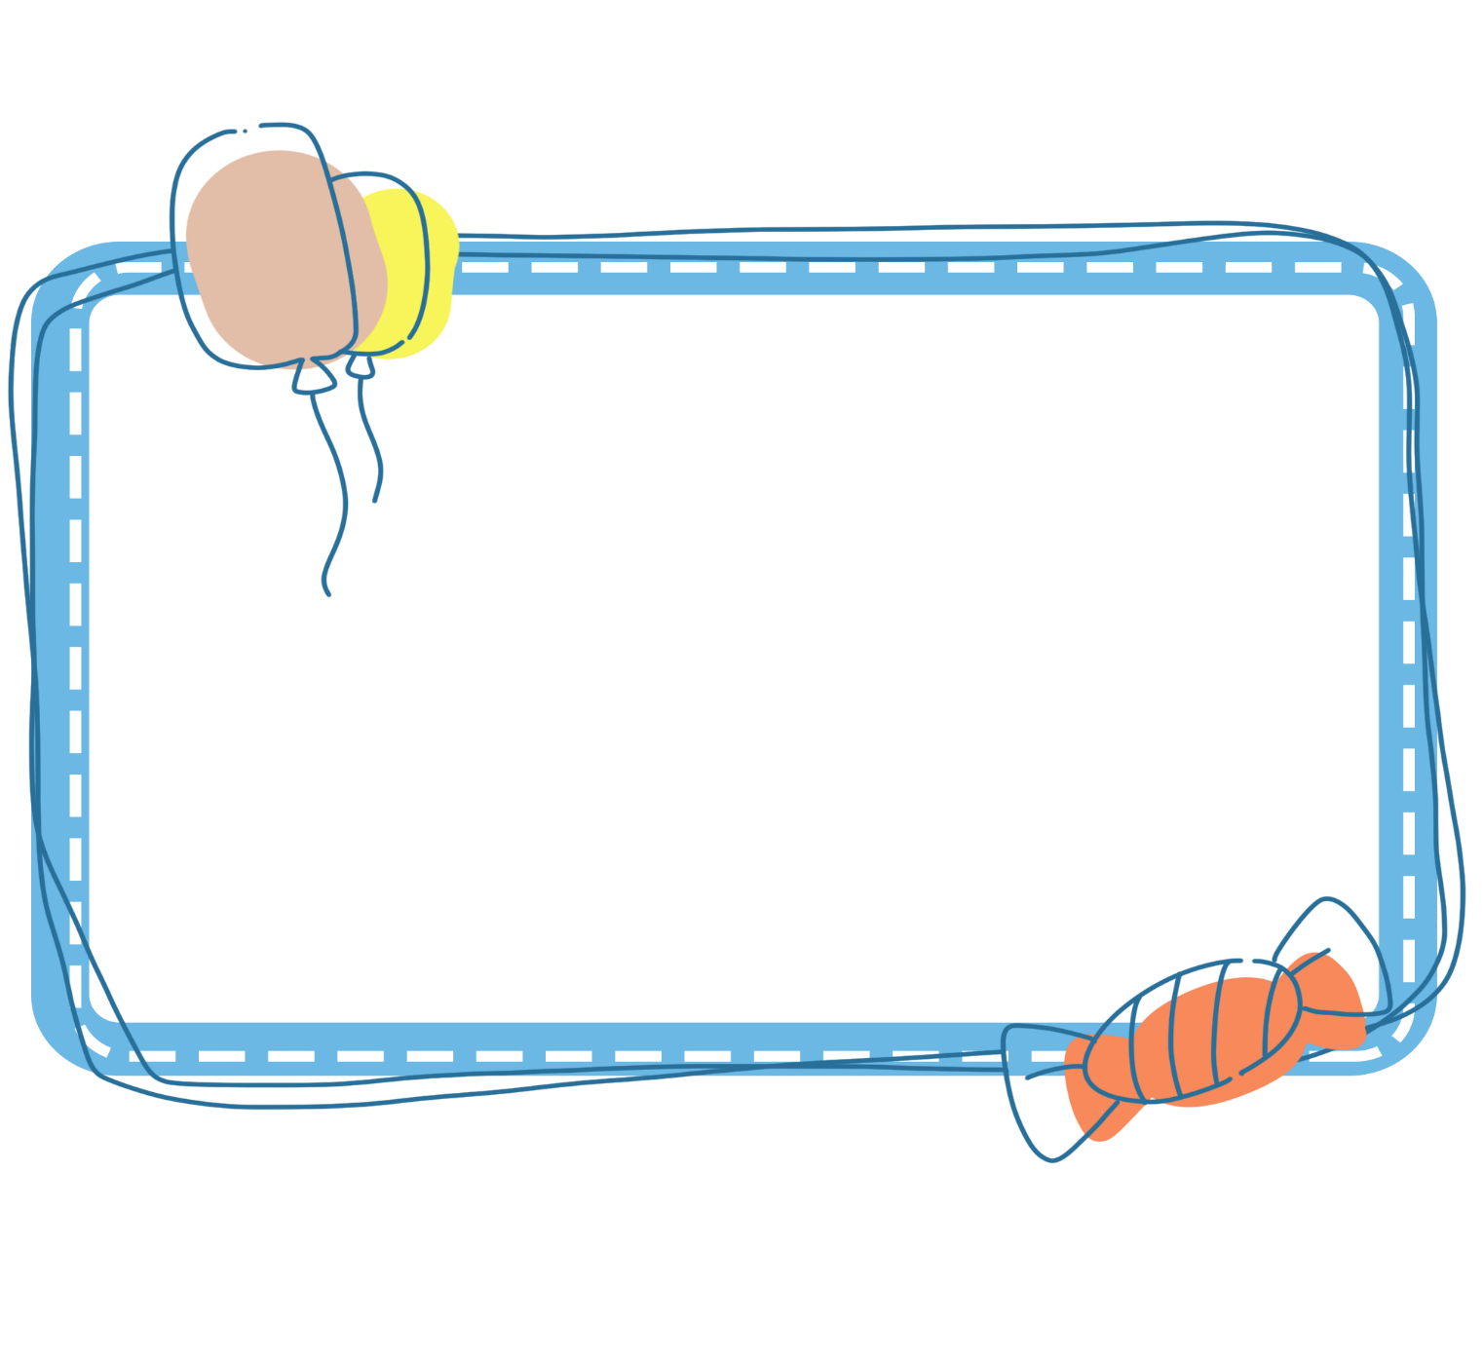

Chia sẻ bài học với người thân
Chuẩn bị bài mới

Slide 31


